Slide 1
2011 workshop
E
D
lectronic
evice
Laboratory
김해봉

Slide 2
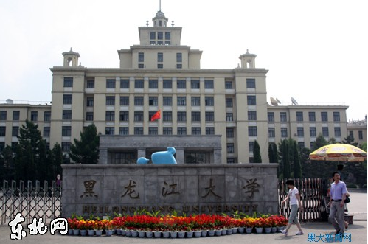
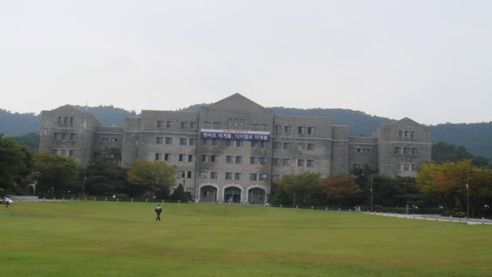
This is me !
2007년
흑룡강 대학교
호서 대학교

Slide 3

계획
 | 7월 | 8월 | 9월 | 10월 | 11월 | 12월
IMID
TOPIK
IEDMS
졸업논문
IMID : International Meeting Information Display
TOPIK : Test of Proficiency In Korean
IEDMS : International Electron Devices and Materials Symposium

Slide 4
Metal induced crystallization 진행 사항
Parameters for crystallization of a-Si
Polycrystalline
Silicon
Aluminum Thickness
30 nm
Annealing
Temperature
500 ℃
Annealing
Time
6 hr

Slide 5

Metal induced crystallization 예정 사항
결정화 온도 350 ℃ 로 진행 예정
XRD에 대한 이론 지식 습득
Furnace 장비 구입 후 조건 셋팅

Slide 6
감사합니다
前程似锦

